Slide 1


Un emocromo non si nega mai a nessuno… …ma...
Corsi di Laurea in
Medicina e Chirurgia e Odontoiatria e Protesi Dentaria
Corso di Patologia Clinica
A.A. 2022/2023
Dott.ssa Erica Valencic - erica.valencic@burlo.trieste.it
Lab. Clinica Pediatrica
IRCCS Burlo Garofolo

Slide 2
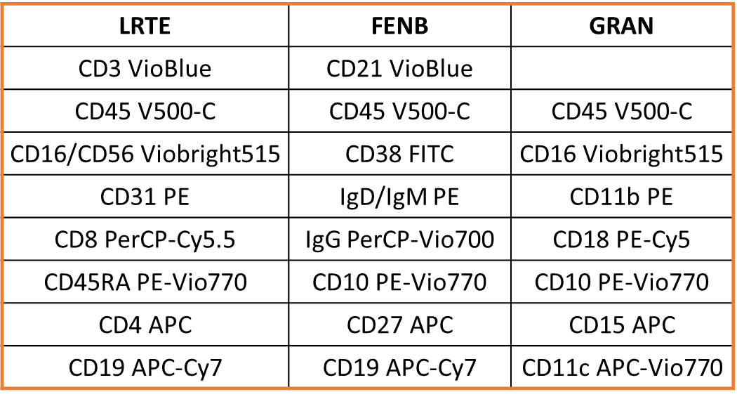
IMMUNOFENOTIPO
CARATTERIZZAZIONE FENOTIPICA DEI LEUCOCITI
Le cellule sono ricoperte di molecole che permettono la comunicazione delle une con le altre. Identificate come Cluster di Differenziazione-CD (circa 360)
Possiamo identificare le cellule in base alla presenza o assenza di questi marcatori sulla superficie grazie all’utilizzo degli anticorpi coniugati a fluorocromi
Diversi pannelli: miscele di differenti ab, specifici per determinati CD, coniugati a diversi fluorocromi

Slide 3
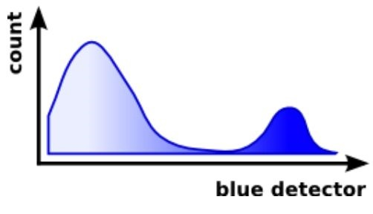
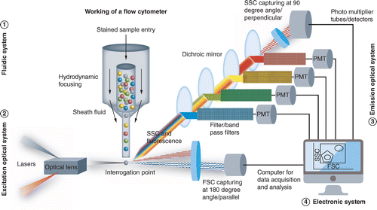
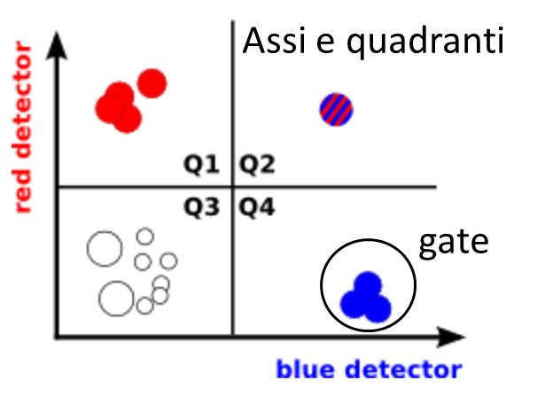
CITOFLUORIMETRIA
Misura delle caratteristiche fisico/chimiche di cellule o altre particelle biologiche, all’interno di una sospensione eterogenea.

Slide 4
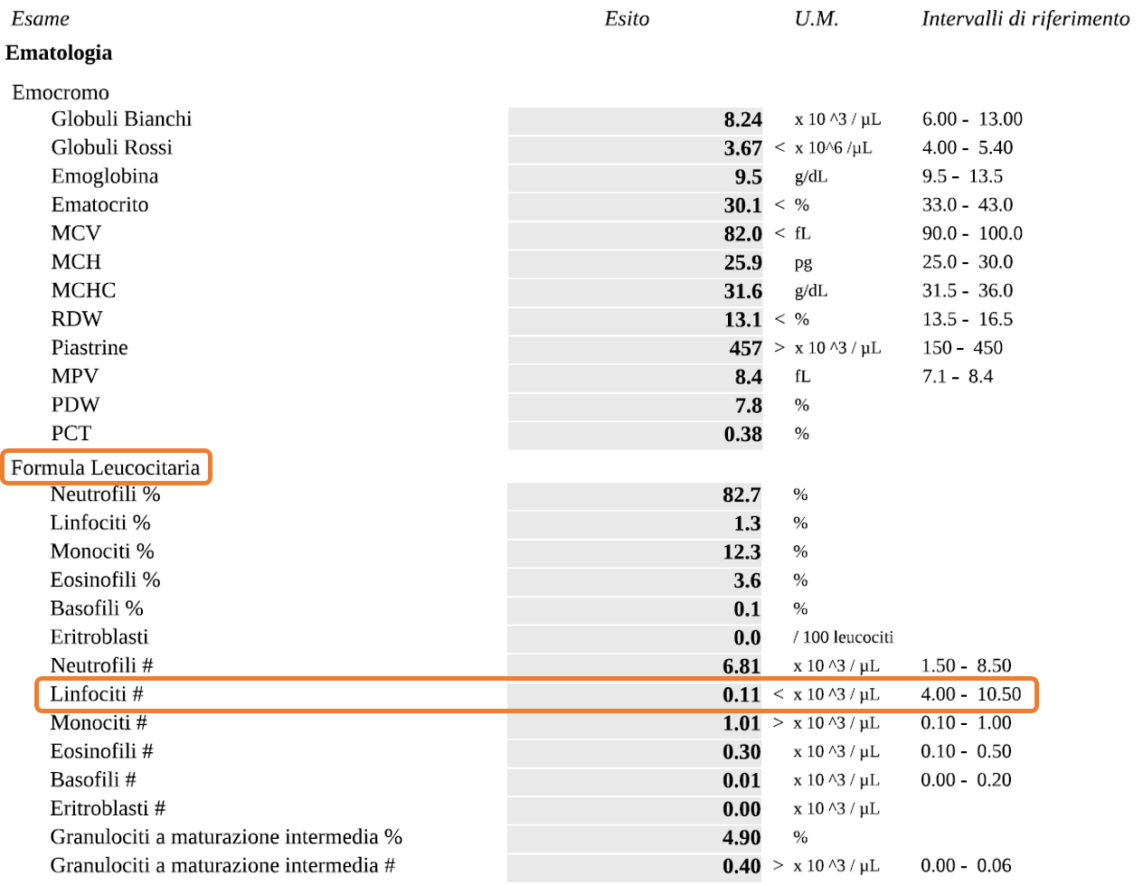
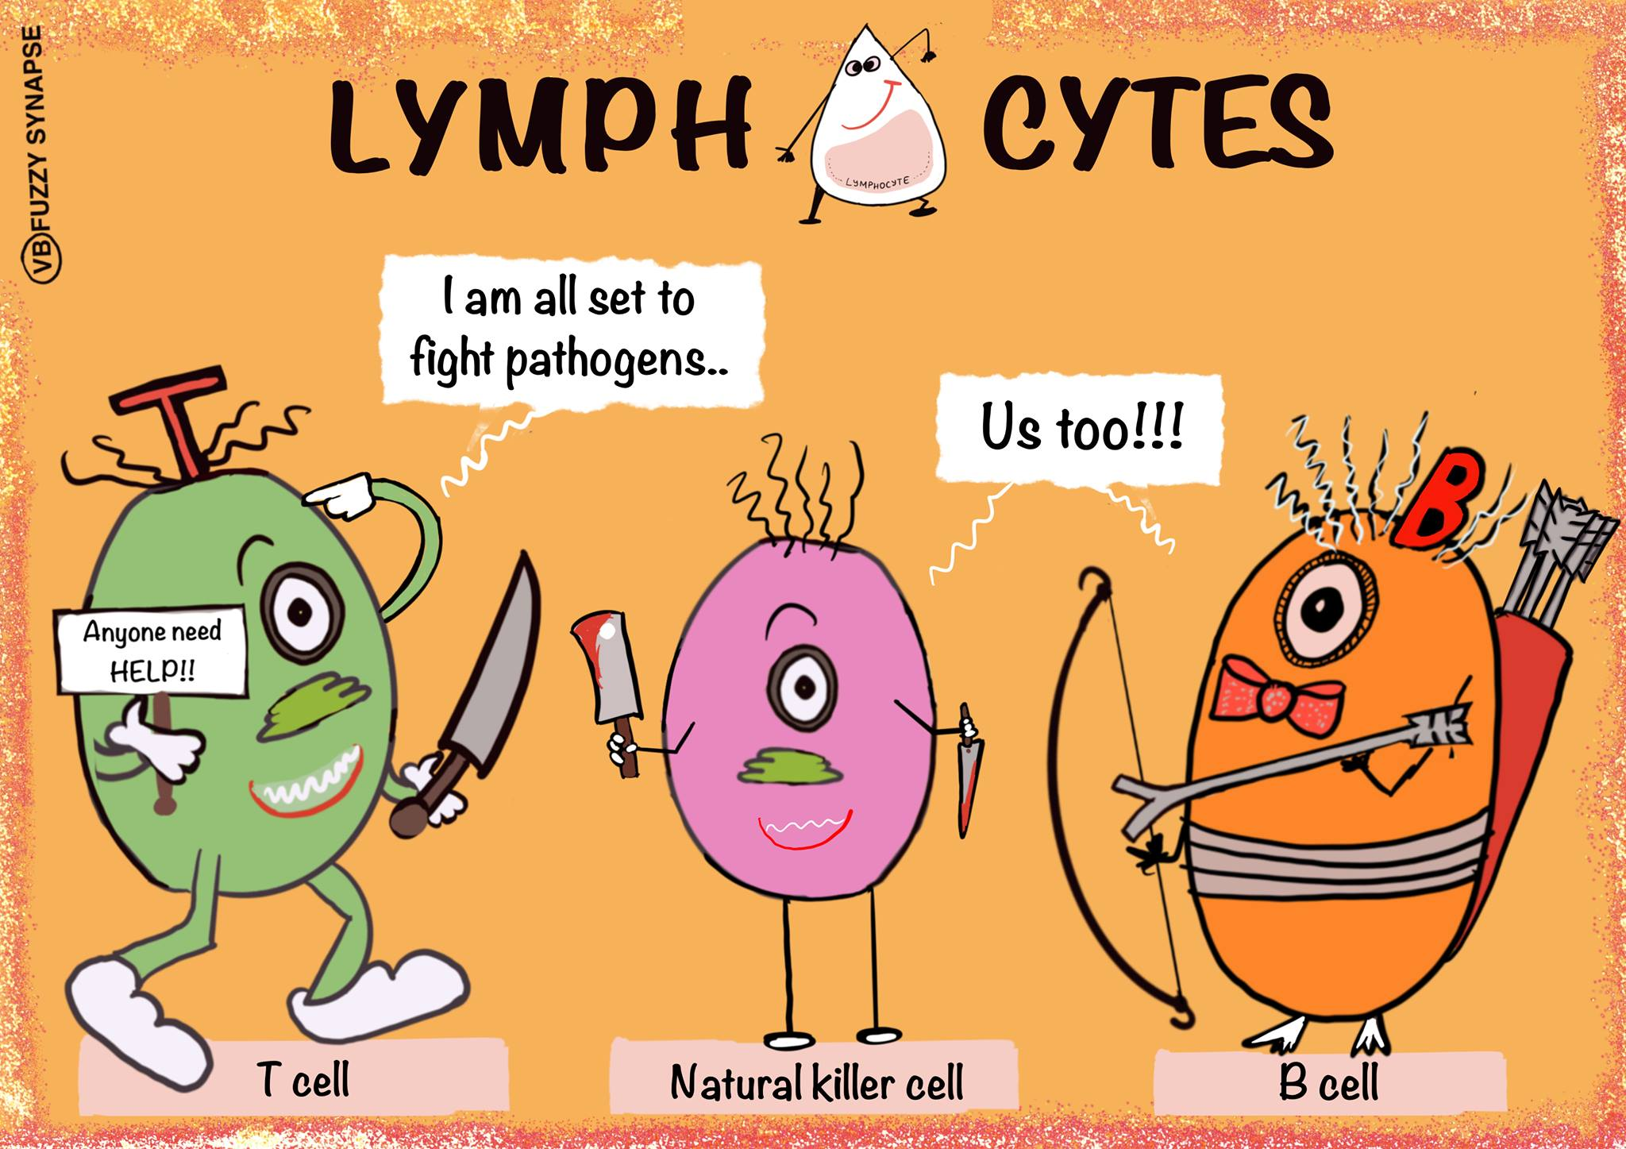
1° CASO: lattante di 5 mesi EMOCROMO CON FORMULA
Fondamentale la formula!!!

Slide 5
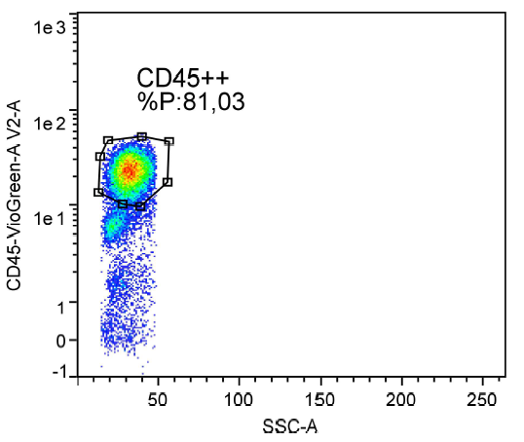
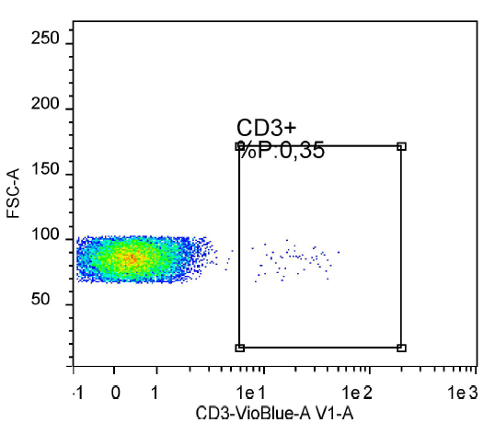
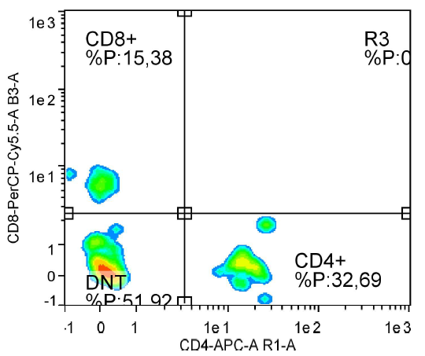
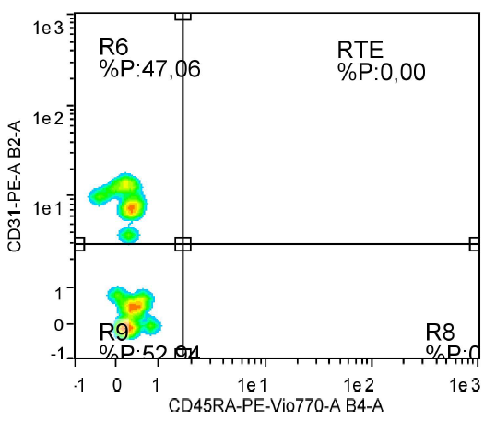
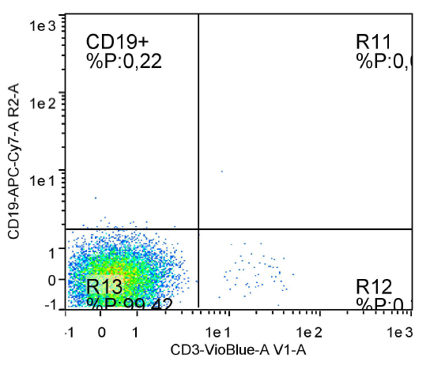
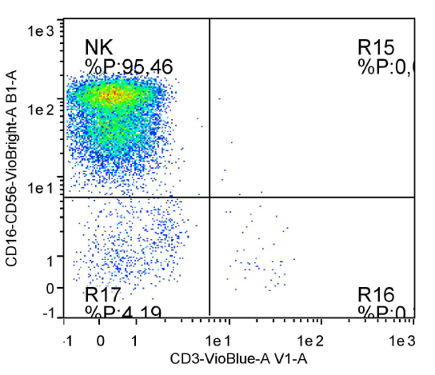
1° CASO: lattante di 5 mesi IMMUNOFENOTIPO LINFOCITARIO
Totale assenza di linfociti T (CD3+) (VN 50%-74%)
Totale assenza di RTE (VN 56%-76%)
Totale assenza di linfociti B (CD19+)(VN 20%-40%)
Aumento natural killer (NK) (VN 3%-18%)
RTE: recenti emigranti timici. Linfociti T helper appena usciti dal timo

Slide 6
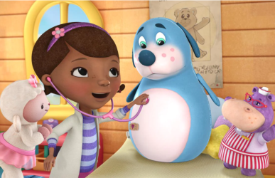
1° CASO: lattante di 5 mesi CLINICA E DIAGNOSI
Accesso in PS per bronchiolite che non guarisce
Aspirato bronchiale positivo per Rhinovirus e Moraxella catarrhalis
Ricoverato in rianimazione per supporto respiratorio
Successivamente positività a Pneumocystis jirovecii
SCID T-B-NK+ da mutazione sul gene DCLRE1C (proteina ARTEMIS)
Trapianto CSE
Ora ha 8 mesi
Emocromo + clinica ha permesso di fare diagnosi
Immunofenotipo linfocitario ha valore di approfondimento e conferma
Diagnosi molecolare importante per una consulenza genetica e per la scelta del protocollo trapiantologico da seguire
SCID: Severe Combined ImmunoDeficiency

Slide 7
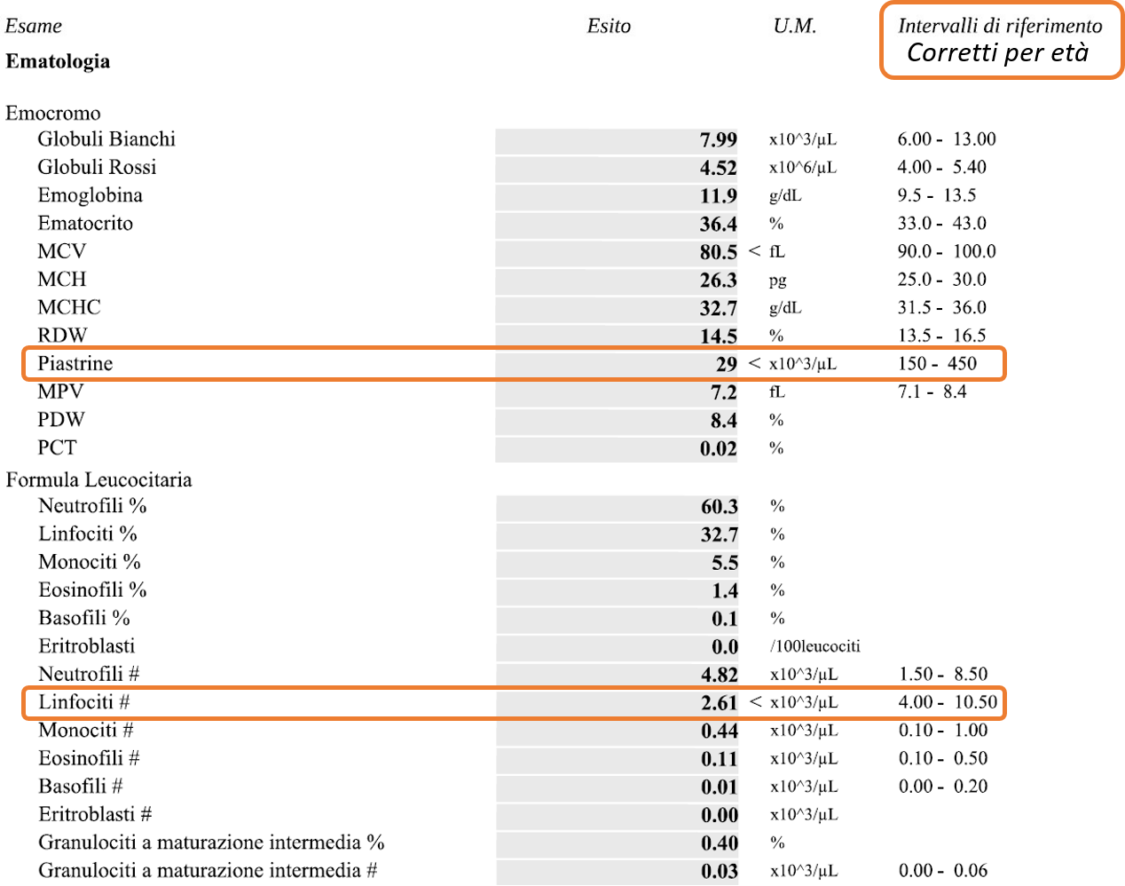
2° CASO: lattante di 3 mesi EMOCROMO CON FORMULA
Conta linfocitaria (cell/μL)
età | min | max
cord blood | 3100 | 9400
0-6 mesi | 4000 | 10500
6 mesi-1 anno | 3800 | 9300
1-2 anni | 4600 | 8000
2-3 anni | 2800 | 6400
3-4 anni | 2200 | 5900
4-6 anni | 2200 | 5200
6-9 anni | 1800 | 5000
9-12 anni | 1800 | 4000
12-15 anni | 1500 | 2800
15-18 anni | 1500 | 2700
Attenzione ai range di età!!!

Slide 8
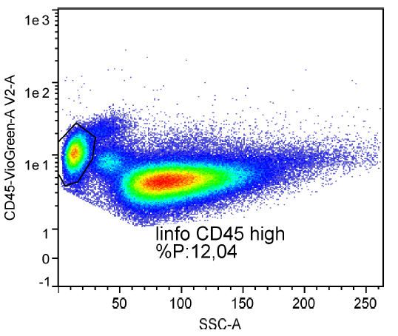
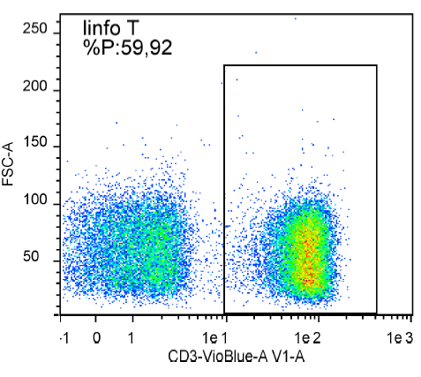
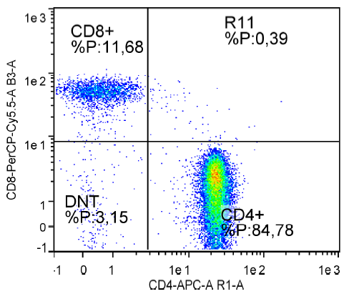
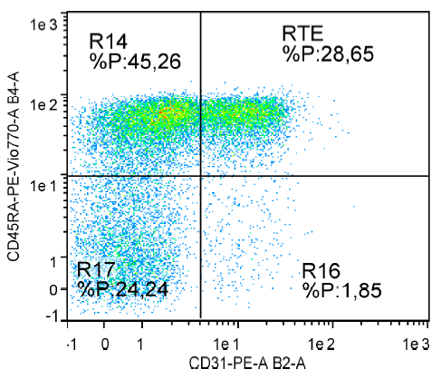
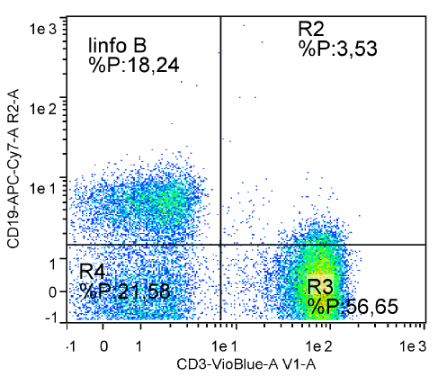
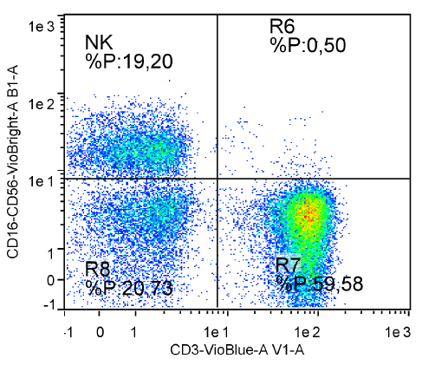
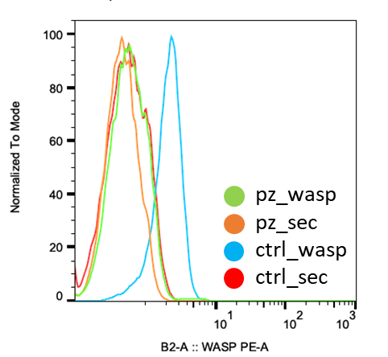
2° CASO: lattante di 3 mesi IMMUNOFENOTIPO LINFOCITARIO
Riduzione degli RTE (VN 56%-76%)
Linfociti T CD4/linfociti T CD8 = 7.2 (VN 1.9-5.5)
Espressione proteina WASP in citofluorimetria: assente

Slide 9

2° CASO: lattante di 3 mesi CLINICA E DIAGNOSI
Accesso in PS per tumefazione e iperemia della cute del piede sx
Riferiti episodi di sangue nelle feci e nel vomito
Agli esami, infezione in atto (aumento leucociti, VES e PCR)
Ricoverato in rianimazione e trattato come fosse una sepsi anche senza aver mai trovato la causa microbiologica
WAS mutazione sul gene WASP
Terapia genica
Ora ha quasi 5 anni
Emocromo + clinica ha posto il sospetto
Immunofenotipo ha permesso di fare diagnosi "molecolare"
Diagnosi molecolare genetica con valore di conferma
WAS: Wiskott Aldrich Syndrome

Slide 10
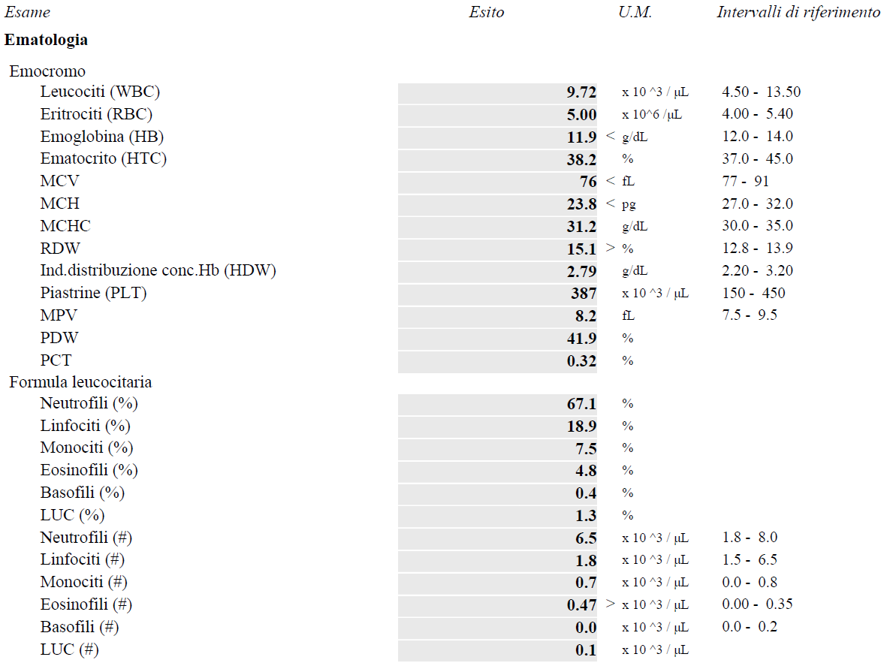
3° CASO: bambina 9 anni EMOCROMO CON FORMULA
Esame nella norma, fatta eccezione per alcune insignificanti oscillazioni
Con forte sospetto di immunodeficienza richiedere comunque l'immunofenotipo linfocitario!!!

Slide 11
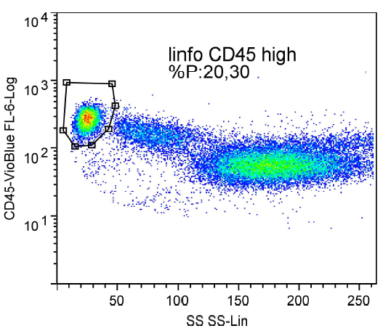
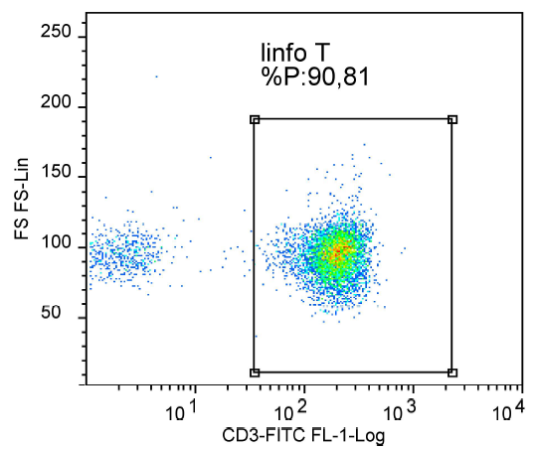
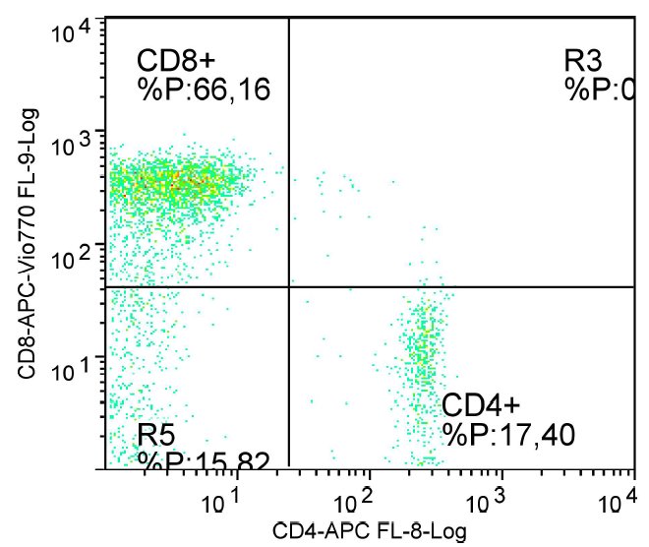
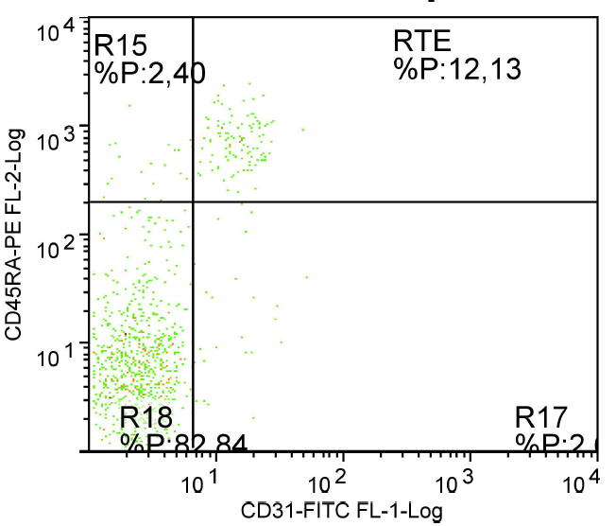
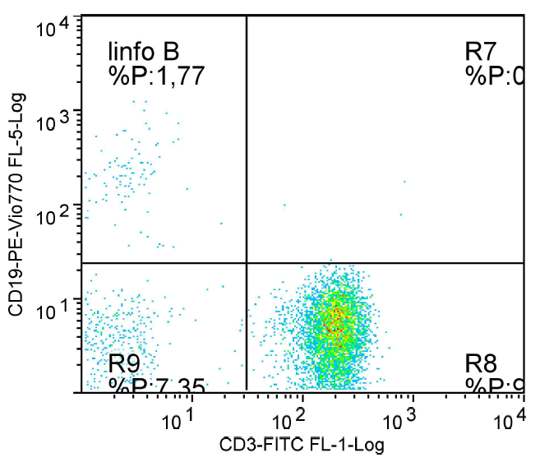
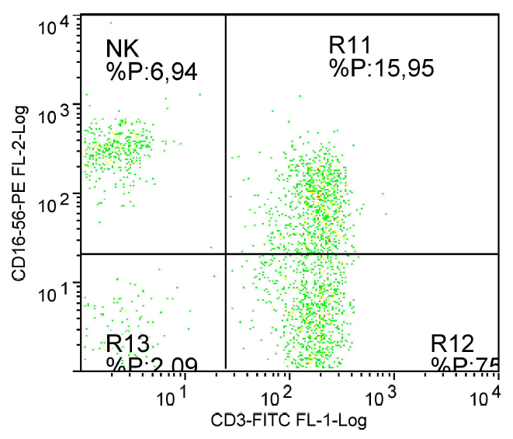
3° CASO: bambina 9 anni IMMUNOFENOTIPO LINFOCITARIO
Aumento % linfociti T (CD3+) (VN 43%-63%)
Inversione rapporto CD4/CD8 = 0.2 (VN 1-3)
Riduzione RTE (VN 40%-54%)
Riduzione linfociti B (CD19+)(VN 5%-18%)

Slide 12

3° CASO: bambina 9 anni CLINICA E DIAGNOSI
Dalla nascita storia di infezioni respiratorie ricorrenti e protratte, e linfoadenopatie.
Ipogammaglobulinemia grave con Iper-IgM
In trattamento sostitutivo con immunoglobuline sottocute dall’età di 1 anno
Bronchiettasie dall’età di 8 anni
APDS2 mutazione nel gene PIK3R1
Trattamento con farmaci biologici anche sperimentali
Oggi ha 19 anni
La clinica ha posto il sospetto
L'emocromo avrebbe escluso qualsiasi disordine immunitario
Immunofenotipo ha confermato il sospetto clinico e permesso di caratterizzare meglio il tipo di immunodeficienza
Diagnosi molecolare (esoma) ha permesso di dare un nome alla malattia (peraltro descritta pochi mesi prima)
APDS2: Activated PI3K Delta Syndrome 2

Slide 14
The thymus and other lymphoid tissues in congenital agammaglobulinemia. I. Thymic alymphoplasia and lymphocytic hypoplasia and their relation to infection.
Gitlin D, Craig, JM Pediatrics 32: 517-530, 1963
Immunodeficienza legata al cromosoma X
Precoce e grave
Difetto timico
Oggi X-SCID
(B+ T-)
Più tardiva e meno grave
Oggi XLA o m. di Bruton
(B- T+)
SCID = severe combined immunodeficiency

Slide 15
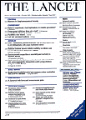
Trapianto di midollo
Il primo trapianto di midollo osseo con successo in una grave immunodeficienza venne fatto nel 1968
Immunological reconstitution of sex-linked lymphopenic immunological deficiency.
Gatti RA et al. Lancet 1968;2:1366-9.
Nelle Immunodeficienze più gravi il trapianto è relativamente facile, perché non c’è un sistema immunitario in competizione nel ricevente.
In altri casi è necessario prima rimuovere il sistema non funzionante con pesanti terapie …

Slide 16
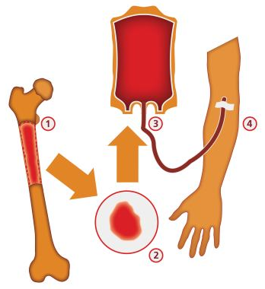
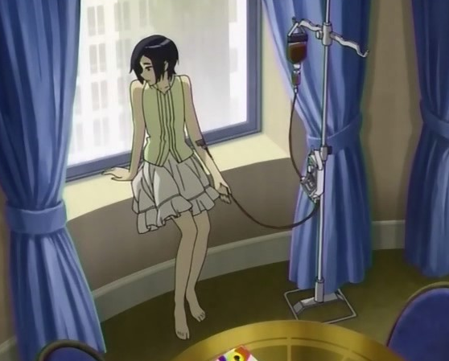

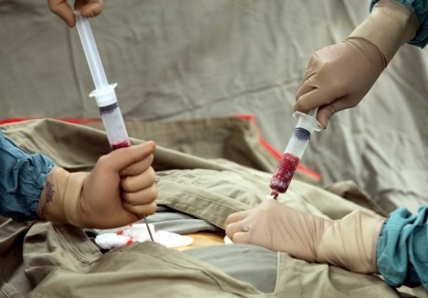
4. Infusione
1. Prelievo
5. Homing

Slide 17
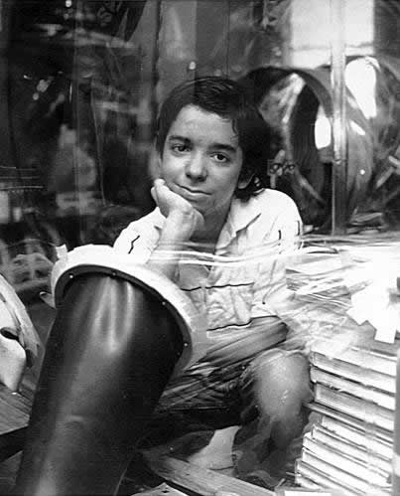
I genitori vengono informati:
un altro maschio ha il 50% di rischio di malattia
Aborto se maschio?
Nascita e mantenimento in ambiente sterile fino a disponibilità di una terapia
(trapianto da sorella se compatibile)
David Joseph Vetter
Carol Ann Vetter
XX
XY
7m
X-SCID
David Vetter,
n 21 sett 1971
Ma la sorella non risulta perfettamente compatibile

Slide 18
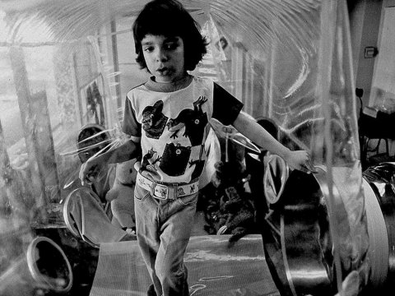

Slide 19

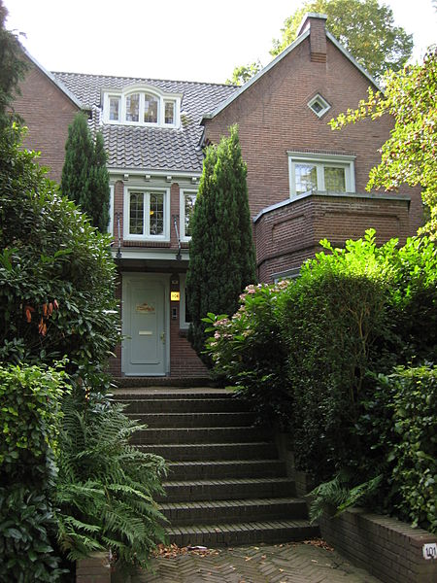
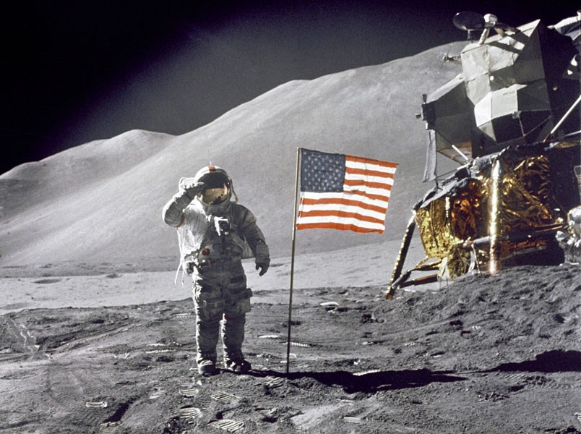
1971
1971 Milredhuis: prima clinica per aborto in Olanda (Arnhem). 1973 in USA

Slide 20
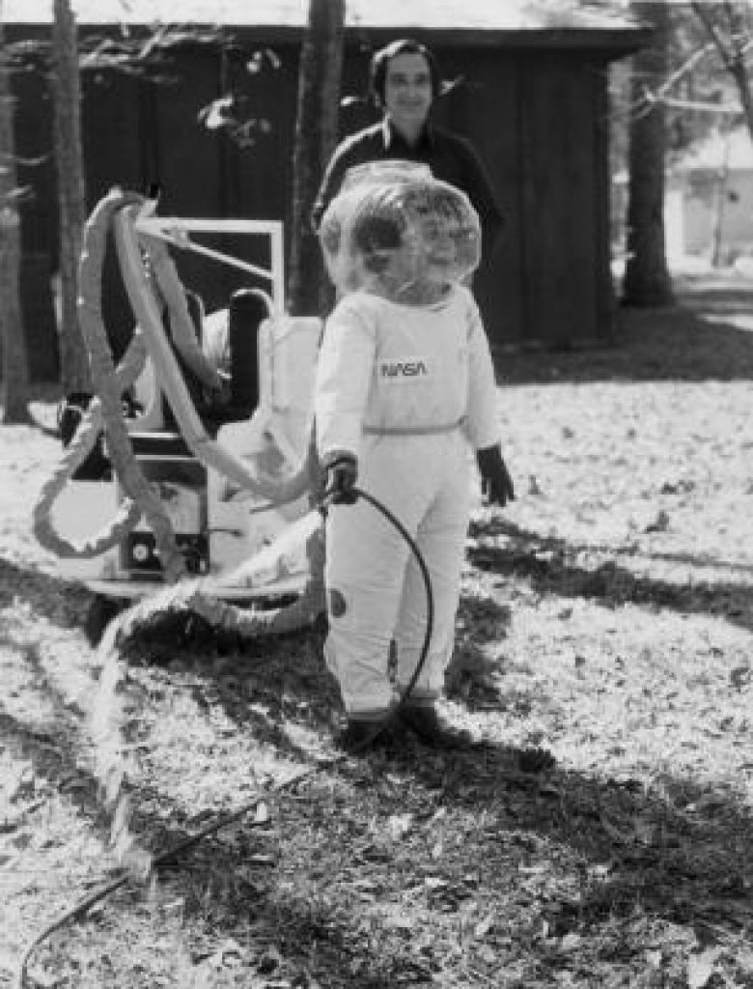
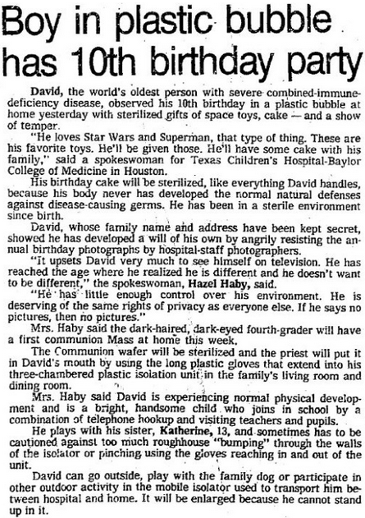

Slide 21
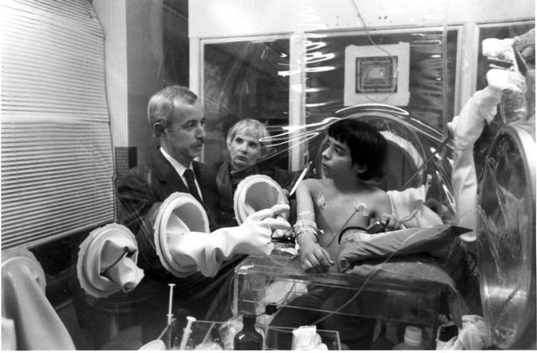
Più il bambino cresce, meno accetta la propria condizione
A 12 anni trapianto dalla sorella
Dopo 15 gg muore di linfoma di Burkitt
http://www.mirror.co.uk/news/real-life-stories/david-vetter-boy-bubbles-legacy-3196559

Slide 22
The use of HLA-nonidentical T-cell-depleted marrow transplants for correction of severe combined immunodeficiency disease. O’Reilly RJ. Immunodef. Rev 1989;1:273-309.
Preparazione del midollo da trapiantare con deplezione dei linfociti T
Ancora non si conoscono le cause MOLECOLARI della malattia

Slide 23
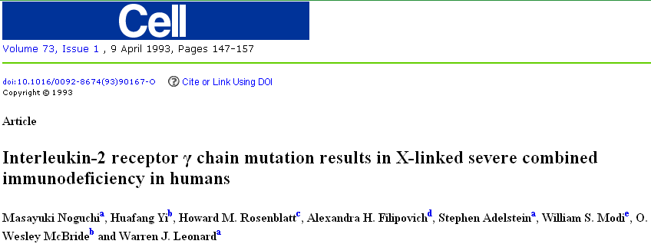
Eriditarietà X-linked recessiva
Approccio posizionale: locus Xq13
Approccio del gene candidato: gamma chain
Si comincia a identificare nelle immunodeficienze il miglior campo di apllicazione della terapia genica:
Blaese RM, Culver KW. Gene therapy for primary immunodeficiency disease. Immun Rev 1992;3:329-49.

Slide 24

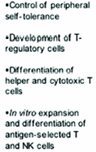
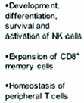
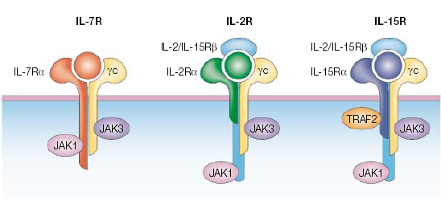
La γ chain e la X-SCID

Slide 25
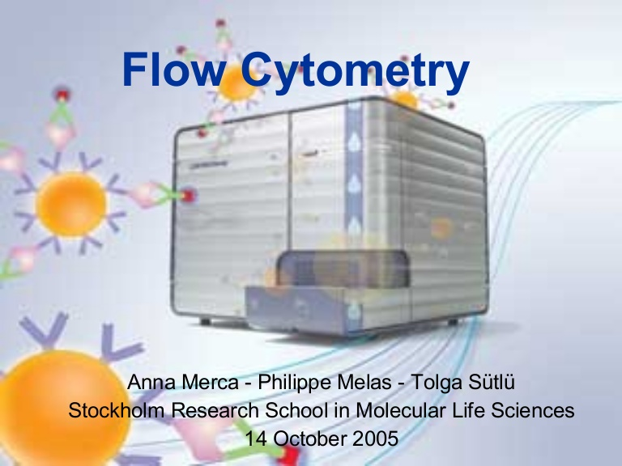
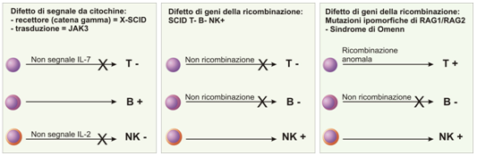
Citometria e SCID
La diagnostica immuno-funzionale nelle immunodeficienze:
Diagnosticare le malattie e capire il funzionamento del sistema immune al tempo stesso

Slide 26
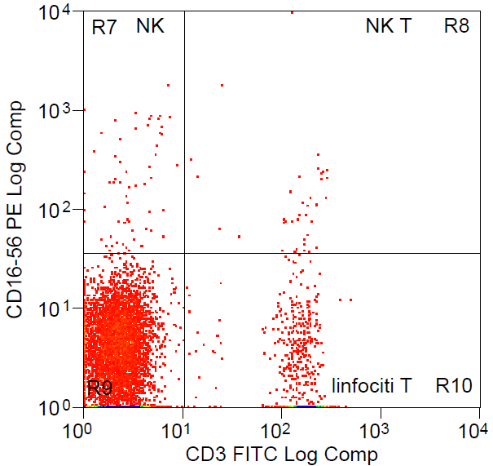
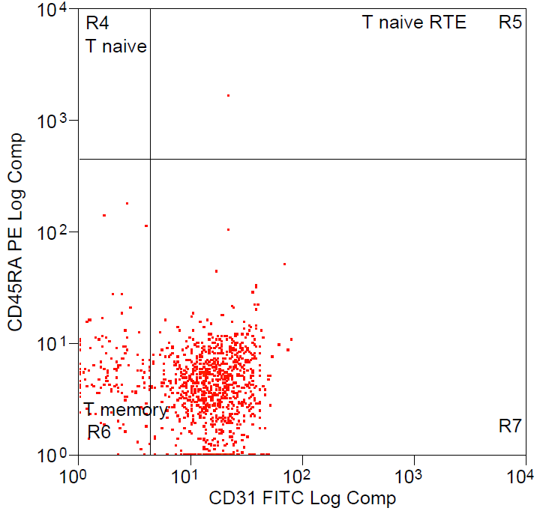
SCID T- NK- B+
Profondo difetto dei linfociti.
Di solito questi bambini muoiono nel primo anno di vita per infezioni opportunistiche o addirittura per immunizzazione con vaccini virali vivi o con BCG.

Slide 27
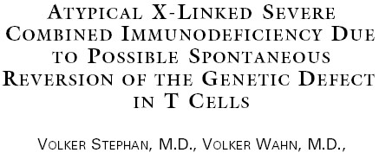
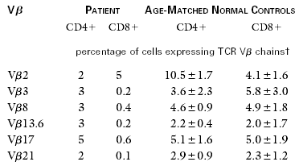

Reversione … 1996
Reversione della mutazione
Ampia varietà recettoriale:
Effetto in fasi precoci di sviluppo
- X-SCID diagnosticata in soggetto con familiarità
- fenotipo attenuato con presenza di linfociti e risposta ai mitogeni
- Reattività ad antigeni vaccinali
Espressione normale della gamma chain!
Assenza della mutazione!
Selezione della cellula con il gene wild type
=> possibilità per terapia genica
Notes:
Solo le delezioni non possono revertare

Slide 28
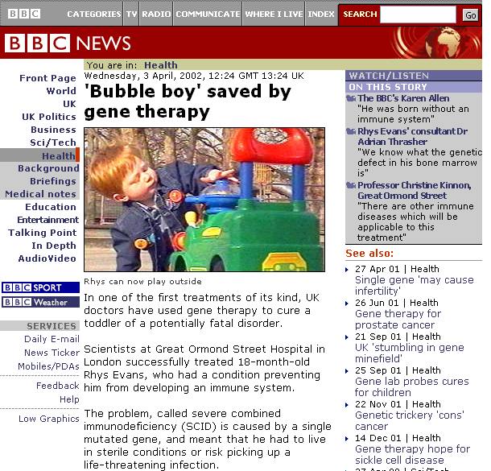


BUBBLE BOYS 2002

Slide 29

… gene therapy. A 2000
Motivi che rendono indicabile una terapia genica:
Malattia letale, non del tutto (e non sempre) curata dal trapianto di HSCT (90% sopravvivenza dopo HLA-id, 80% dopo aplo-id)
Necessità nella maggior parte dei casi di proseguire terapia sostitutiva con IG.
Difetto molecolare ben identificato gene che non richiederebbe rilevate modulazione
il difetto blocca la differenziazione di T e NK
esperimenti in vitro e nell’animale mostrano l’applicabilità della trasferimento genetico in HSCT e l’effetto sulla generazione di linfociti T e NK funzionanti

Slide 30


… gene therapy
Sangue
periferico
Separazione con Anticorpi monoclonali
CLONING
Transgeni
citochine
HOMING
Reinfusione

Slide 31

BUBBLE BOYS 2002
Notes:
PMID: 11961146

Slide 32


Valutare l’efficacia
Numero Linfociti
Percentuale linfociti trasdotti

Slide 33



Valutare l’efficacia
Nuovi linfociti naive
Passaggio timico

Slide 34



Valutare l’efficacia

Slide 35

… e la safety? 2003
Due casi di leucemia in pazienti sottoposti a terapia genica per X-SCID.

Slide 36


LMO2

Slide 37

Nuovi approcci …

Slide 38



Slide 39


Slide 40



